Slide 1
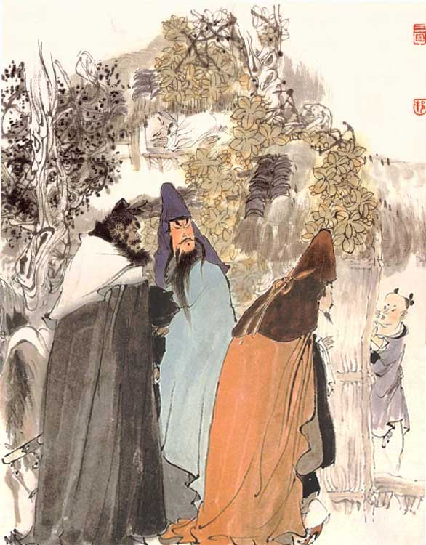
8、三顾茅庐

Slide 2

课文根据罗贯
中的著名古典
历史小说《三
国演义》中的
第三十七回“司
马徽再荐名士
刘玄德三顾茅
庐”的内容改编
而成。

Slide 3

三顾茅庐
三：三次
顾：拜访
茅庐：指诸葛亮的住所

Slide 4
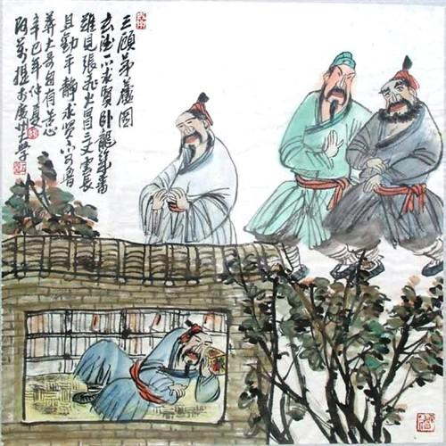
课文讲了
一个什么
样的故事？

Slide 5
一（1）略写刘备两次去
隆中拜访诸葛亮，都没
有见着。
二（2-4）具体写刘备第
第三次拜访诸葛亮的经
过。
三（5）写刘备和诸葛亮
的亲密友情。

Slide 6
照(zhào)顾(gù) 茅(máo)庐(lú)
诸(zhū)葛(gě)亮(liàng)
适(shì)宜(yí) 草(cǎo)堂(táng)
恭(gōng)敬(jìng) 晌(shǎng)午(wǔ)
讨(tǎo)论(lùn)
三顾茅庐 蜿蜒起伏 青翠欲滴
秀丽宜人 群雄纷争 茅塞顿开

